Slide 1
學生購買運動鞋時的偏好 及原因-以自強國中為例
研究生:張育浩
指導老師:徐彥哲 陳禹翔
Notes:
大家好，我是張育浩，我今天要報告的是學生購買運動鞋時的偏好及原因-以自強國中為例

Slide 2
研究動機
看到同學穿著各式各樣的運動鞋
產生疑問
1.他們為什麼選那雙運動鞋
2.會被什麼因素影響
Notes:
我研究的動機是因為我平常上課時，有時會覺得很無聊，所以我就會找其他事情做，所以我就去觀察了同學穿的運動鞋，結果發現大家穿的運動鞋都不太一樣，而我就產生了一些疑問，例如說:他們選那雙鞋子的原因、他們有被甚麼因素影響等等這類的問題。

Slide 3
研究目的
1.受試者的基本資料
2.購買前的考慮的因素
3.挑選運動鞋的方法
Notes:
接著是我的研究目的，我首先想要了解受試者的基本資料，接者我想知道他們在購買前會考慮的因素，最後，我還想要知道他們挑選運動鞋的方法。

Slide 4
研究流程
決定主題
尋找相關文件
統整資料並分析
製作並發放問卷
撰寫報告
Notes:
以下是我的研究流程，首先我先決定主題，接著我再去找相關的文件，然後發放問卷，之後我將所有資料統整併家以分析，最後再撰寫報告

Slide 5
研究方法
問卷調查法
1.受試者基本資料
2.購買前的考慮因素
3.挑選的方法
對象為自強國中學生
文獻研究法
可能的原因
影響的因素
Notes:
接著是我的研究辦法，我的研究辦法分成文獻研究法以及問卷調查法，我文獻研究主要要找他們會選那雙鞋的原因以及可能影響的因素。接著是問卷調查法，我的問卷主要的調查對象為自強國中的學生，並將問卷分為了三大部分:受試者基本資料、購買前的考慮因素以及挑選的方法

Slide 6
文獻探討-可能因素
一、購買環境
二、喜好和習慣
三、跑步姿勢
四、比較並判斷
五、抓地性、穩定性、輕量化、避震
或扭轉控制等的保護功能
Notes:
在我的文獻探討中，發現購買的環境有可能會影響到消費者的購買意願。而消費者可能因喜好和習慣而影響到他們考慮的因素。而如果沒有依自己的跑步姿勢選運動鞋可能會造成運動傷害。而消費者可能會經過比較而決定要購買的運動鞋。而我發現大家也有可能是因為運動鞋的[那五個]才選擇的。

Slide 7
文獻探討-影響因素
一、從事的運動
二、廣告、媒體
三、過去的經驗
四、品牌形象
Notes:
在我的文獻探討中，發現消費者在購買之前會因為廣告、媒體和過去的經驗而產生信心和態度。而品牌形象會影響到消費者考慮的因素。而消費者從事的運動會影響挑選的運動鞋的種類。

Slide 8
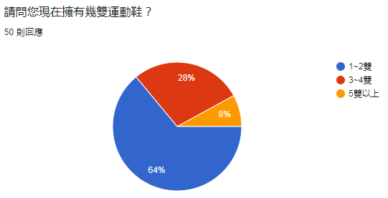
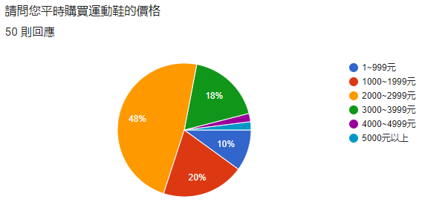
研究結果與討論-受試者基本資料
一、64%的人只擁有1~2雙運動鞋
二、36%的人半年到一年換一次運動鞋
三、48%的人會花2000~3000元購買運動鞋
四、90%的人經濟來源是來自父母
Notes:
受試者基本資料
因為在我的文獻中有提到至少要有兩雙鞋交替穿，所以我就在想會不會有人準備到三雙以上，結果我發現大部分的人都只有到兩雙，於是我就很好奇，那他們是多久要換一次運動鞋?買鞋時會花很多錢嗎?那他們的經濟又是什麼?結果我發現.....

Slide 9
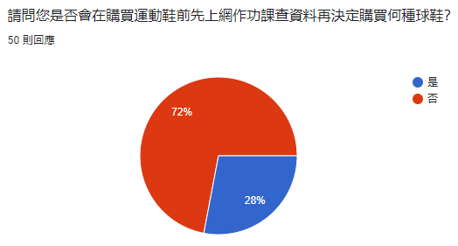
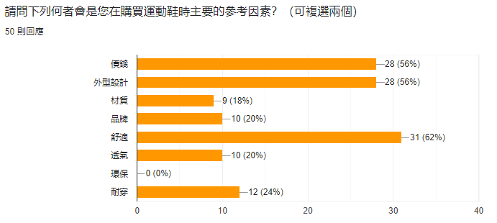
研究結果與討論-購買前的考慮因素
一、70%的人不會受同儕影響
二、98%的人因為鞋子壞了換鞋
三、72%的人不會先上網收集資料
四、62%的人主要參考因素為舒適
Notes:
購買前的考慮因素
因為我原本就很好奇大家會不會被同學們影響，結果發現大部分人不會被影響。而我偶爾會看到同學穿的鞋子還好好的，隔天卻買了一雙運動鞋，於是我就好奇大家是因為甚麼原因才換鞋的，結果發現大部分是鞋子壞了才換(2%是鞋子有新款的才換)。而在我的文獻中有提到先上網查資料會比較好，結果發現大部分的人是沒有做到的。而我問卷的主軸:也就是購買前的考慮因素，發現大部分的人是將舒適視為主要參考的因素。

Slide 10
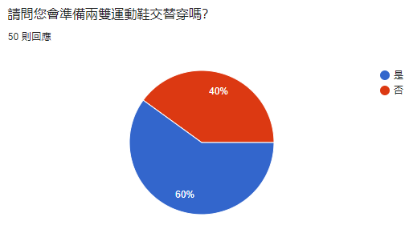
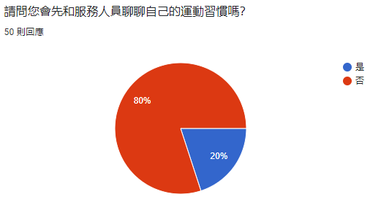
研究結果與討論-挑選的方法
一、82%的人會穿平常穿的襪子試穿
二、60%的人會準備兩雙鞋交替穿
三、80%的人不會和服務人員聊運動的習慣
四、56%的人不會貨比三家
Notes:
挑選的方法
因為在我的文獻中有寫到要穿平常運動穿的襪子試穿、準備兩雙鞋交替穿以及要和服務人員聊自己的運動習慣，且消費者可能會比較並判斷，因此我問了這些問題，結果我發現大部分的人雖然有準備兩雙鞋交替穿和穿平常運動穿的襪子試穿，但大部分的人沒有和服務人員聊自己的運動習慣，因此有做對的地方也又改善的地方。而大部分的人不會貨比三家，所以大部分的人都不太會比較。

Slide 11
研究建議
一、在購買前先上網查資料或和服務人員
聊聊自己 的運動習慣。
二、建議在店面找自己的腳型，再挑適合
自己的運動鞋。
三、大家雖有做對某些事，但也有改進的
地方。
Notes:
再來是我的研究建議，首先，我發現有 8 成的人沒有上網查資料或者和服務聊聊自己的運動習慣而選到不符合需求的鞋。因此我建議在購買前先上網查資料或和服務人員聊聊自己 的運動習慣。接著，我發現大家購買運動鞋時主要參考因素為舒適，因此我建議在實體店面找自己的腳型，再挑適合自己的運動鞋。接著，在我問卷的第三部分有發現，大家有做對某些事，像是準備兩雙鞋交替穿，但也有需要改進的地方，像是和服務人員聊自己的運動習慣等等。

Slide 12
參考資料
謝曉雲。穿對鞋去運動。取自
https://www.commonhealth.com.tw/article/article.action?nid=63959
王暄茹。你的運動鞋何時退休？取自
https://www.commonhealth.com.tw/article/article.action?nid=68090
健康 2.0 。如何選對運動鞋很重要！取自
https://www.youtube.com/watch?v=_GwJEcWY_iA
黃雨雲。影響消費者購買運動鞋關鍵因素-分析網路程序法之應用。取自碩博士論文網。
每日頭條。如何選擇品牌運動鞋。取自
https://kknews.cc/zh-tw/fashion/r9yea5v.html
每日頭條。如何挑選一雙合適的慢跑鞋？取自
https://kknews.cc/zh-tw/news/zp5vmp.html
每日頭條。專業人士說說各類品牌運動鞋的面料和材質區別！取自
https://kknews.cc/fashion/qena8ob.html
林以璿。避免運動傷害 3 個步驟教你挑選正確的跑鞋！取自
https://heho.com.tw/archives/16454
每日頭條。運動鞋種類有哪些？怎麼選擇適合自己的運動鞋？取自
https://kknews.cc/zh-tw/fashion/qjm3l2b.html

Slide 13
謝謝大家

